Slide 1
Piccoli storici … a mirto

Slide 2
Piccoli storici … a mirto
IC CROSIA

Slide 3
Piccoli storici … a mirto
IC CROSIA
Plesso Via dell’Arte

Slide 4
Piccoli storici … a mirto
IC CROSIA
Plesso Via dell’Arte
Classe 3°A

Slide 5
Piccoli storici … a mirto
IC CROSIA
Plesso Via dell’Arte
Classe 3°A
Ins. Cuda Francesca

Slide 6
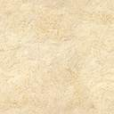
«Lo STORICO ricostruisce gli avvenimenti del passato attraverso la ricerca e lo studio dei documenti e delle tracce che gli uomini hanno lasciato nel loro passaggio»
(B. Proto, Guida alla conoscenza storica, Mursia)

Slide 7
IN OGNI PAESE O CITTA’

Slide 8
IN OGNI PAESE O CITTA’
CI SONO TRACCE DEL PASSATO

Slide 9
IN OGNI PAESE O CITTA’
CI SONO TRACCE DEL PASSATO
CHE AIUTANO A CAPIRE LA VITA DEGLI UOMINI
VISSUTI PRIMA DI NOI !!!

Slide 10
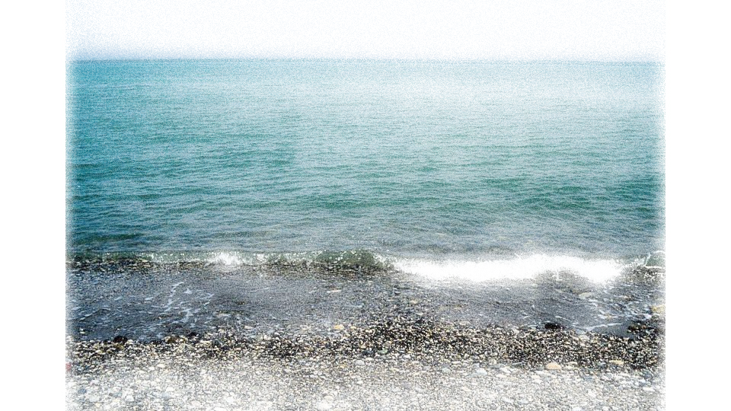
… e a MIRTO?

Slide 11

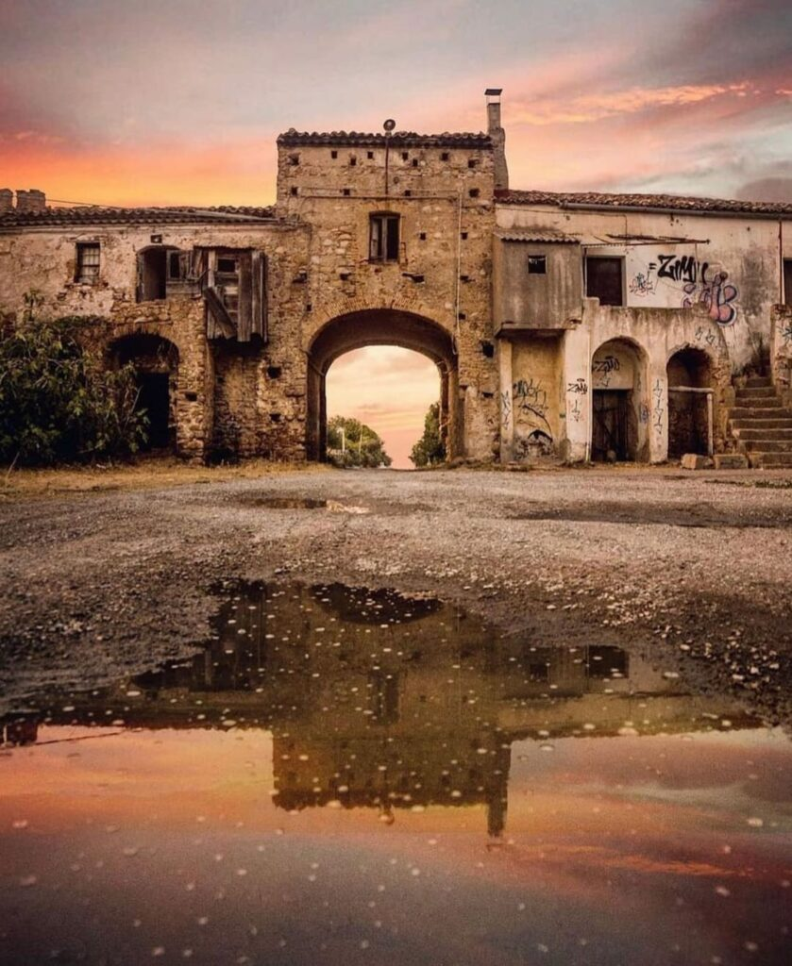
Fonti (sitografia ):Meraviglie di Calabria e Ionio Notizie

Slide 12
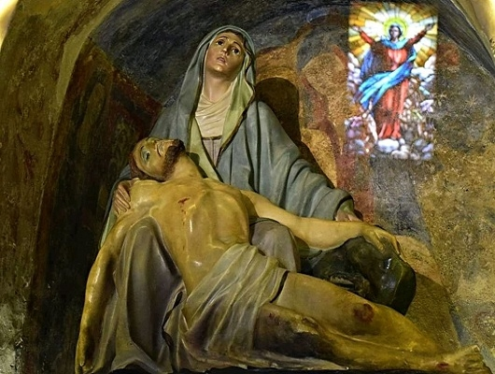
Fonti (sitografia ):Meraviglie di Calabria e Ionio Notizie

Slide 13
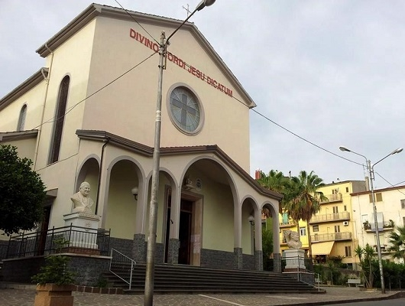
Fonti (sitografia ):Meraviglie di Calabria e Ionio Notizie

Slide 14

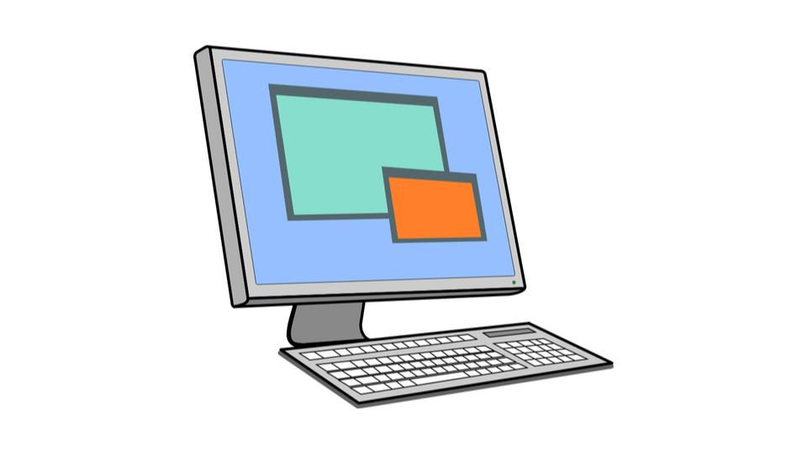
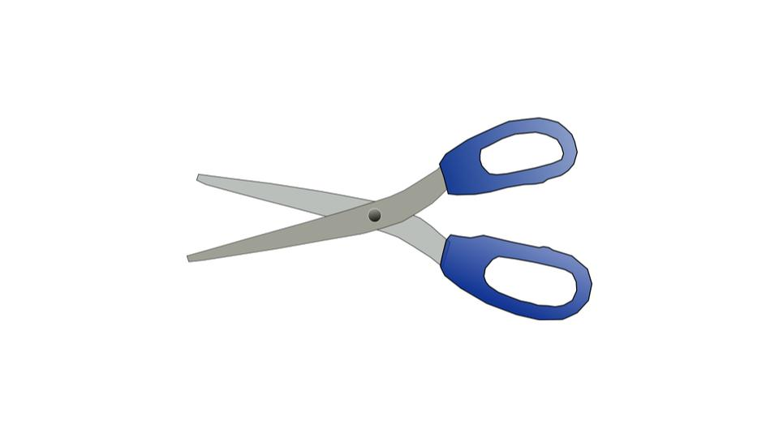
La FLIPPED
CLASSROOM ….

Slide 15
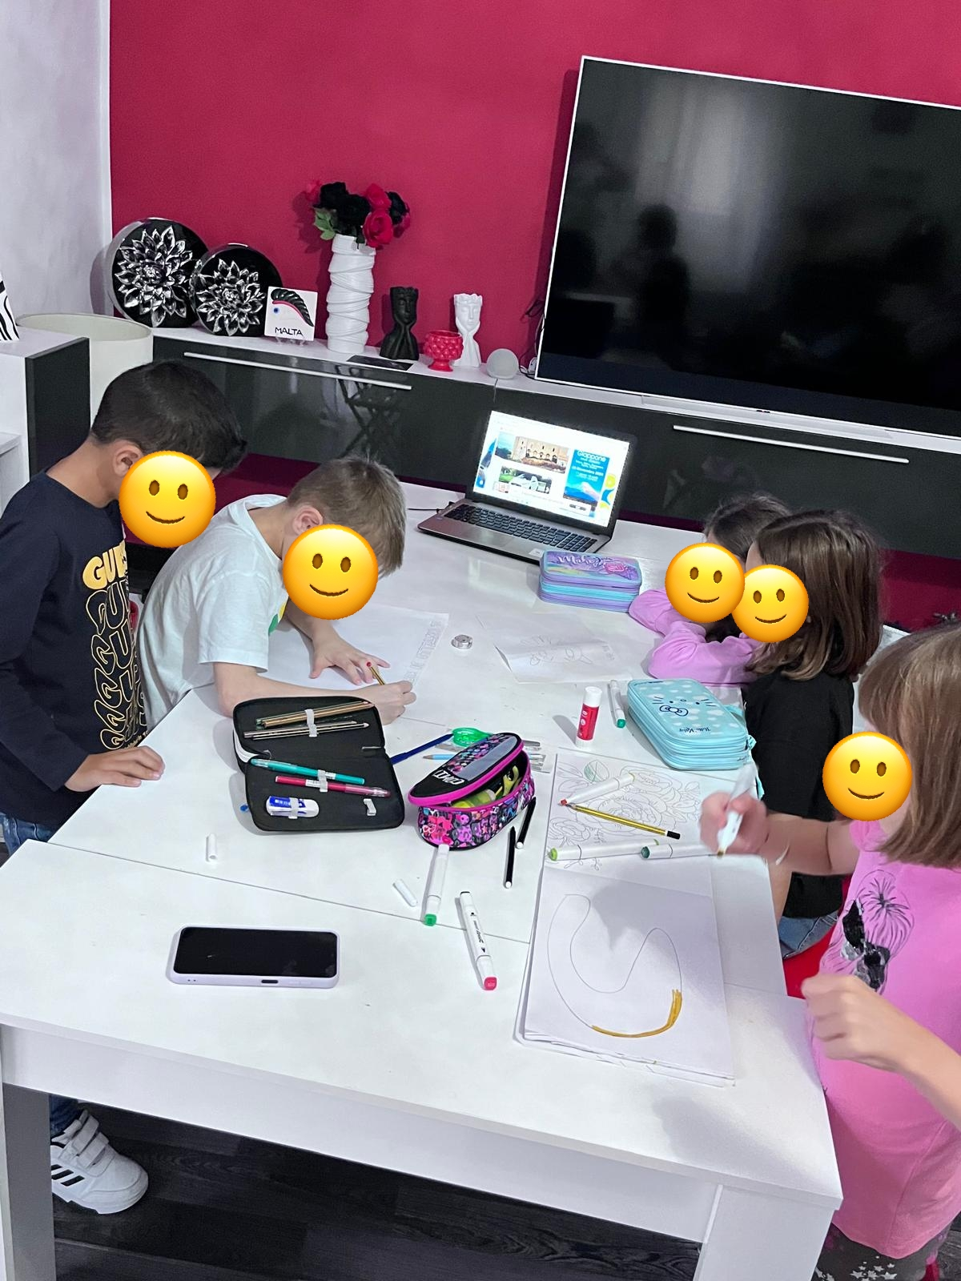
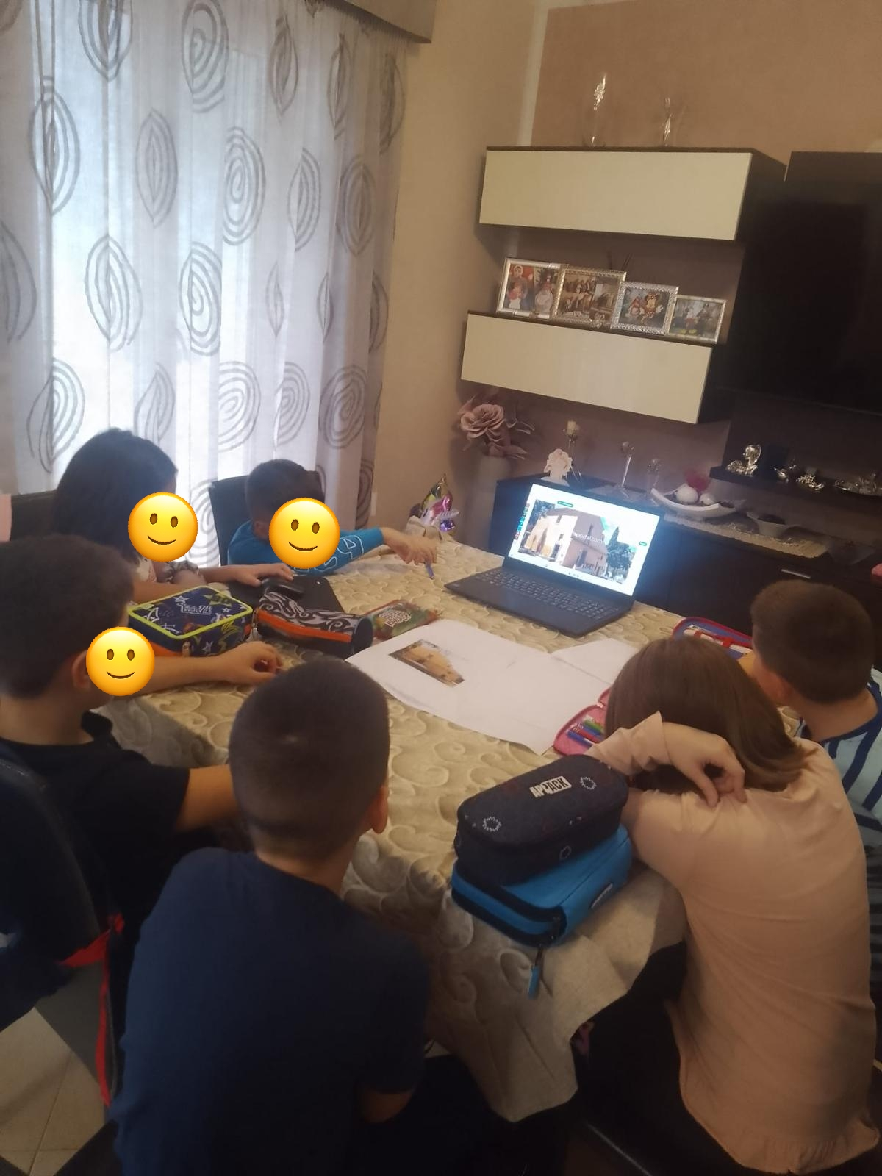
CLASSE
III°A

Slide 16
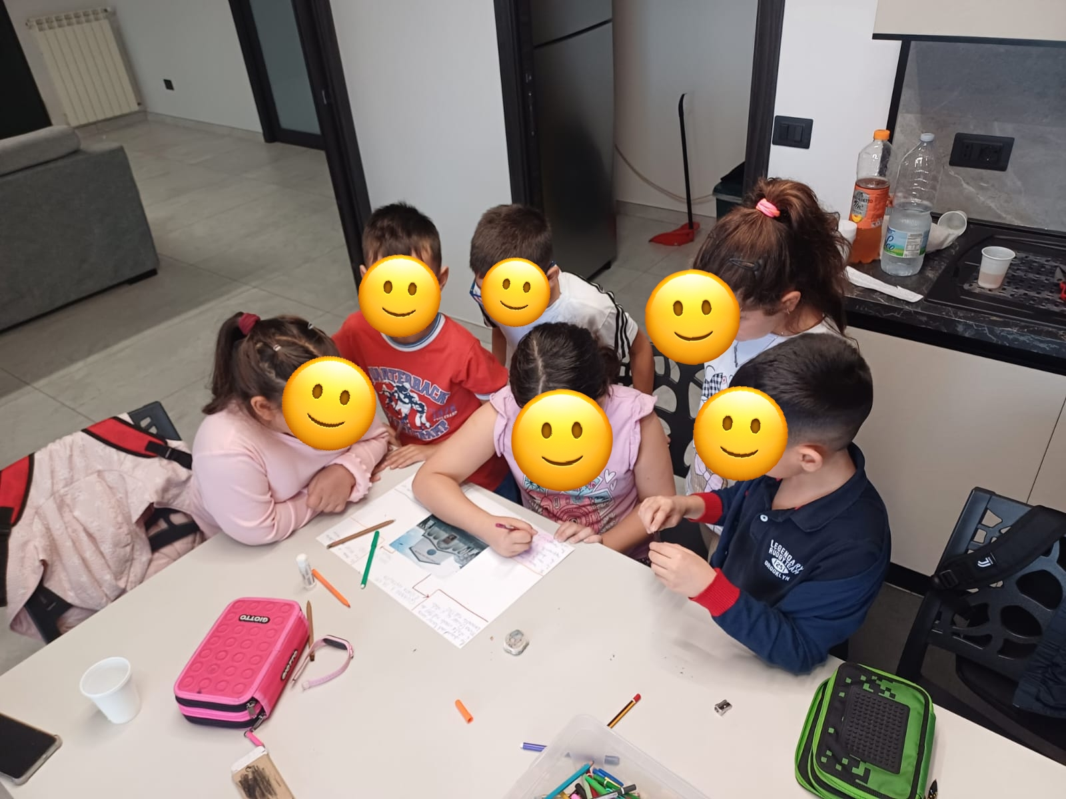
CLASSE
III°A

Slide 17
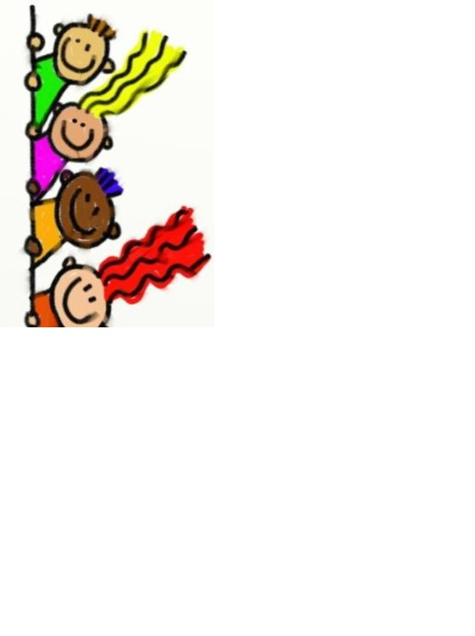
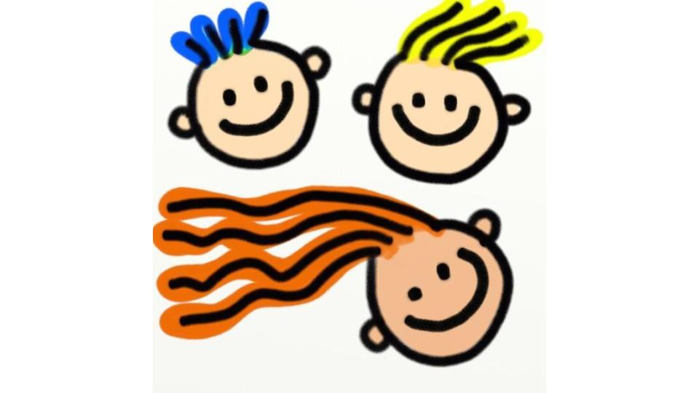
… … ….il COOPERATIVE LEARNING…

Slide 18
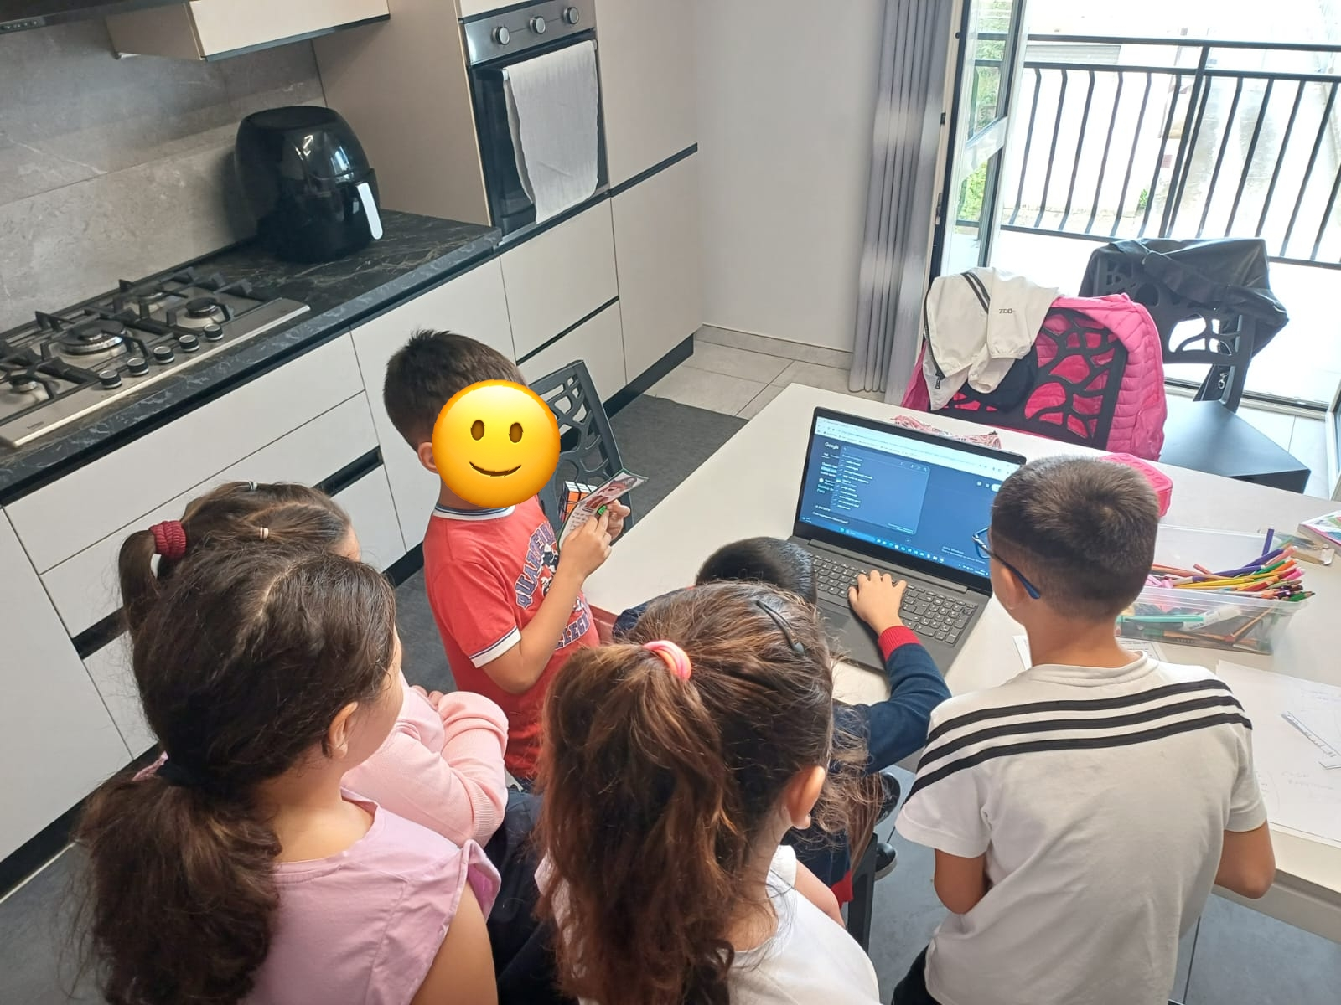

Slide 19
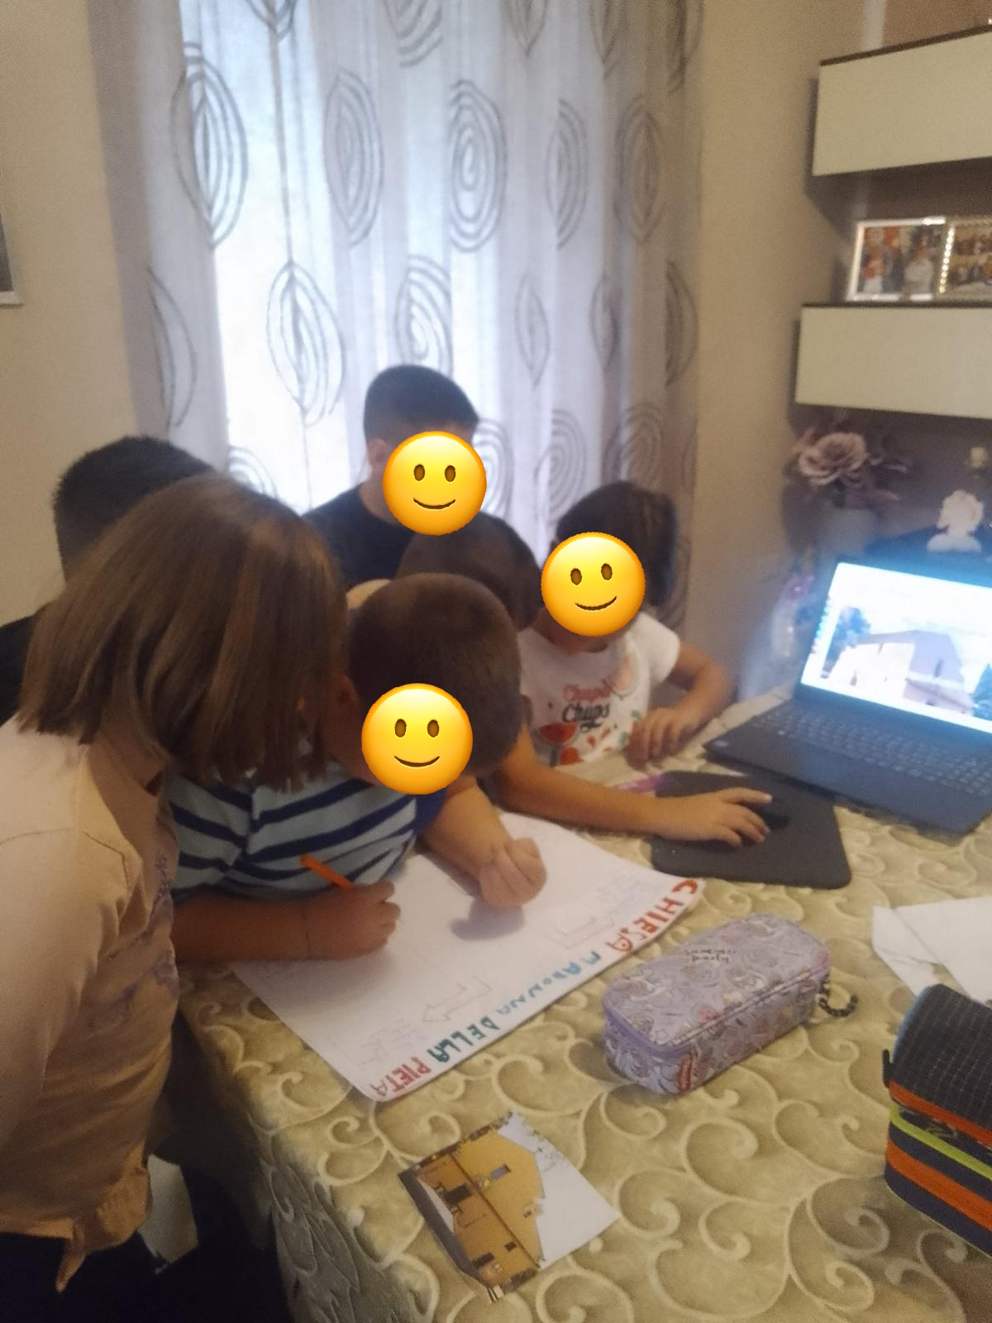
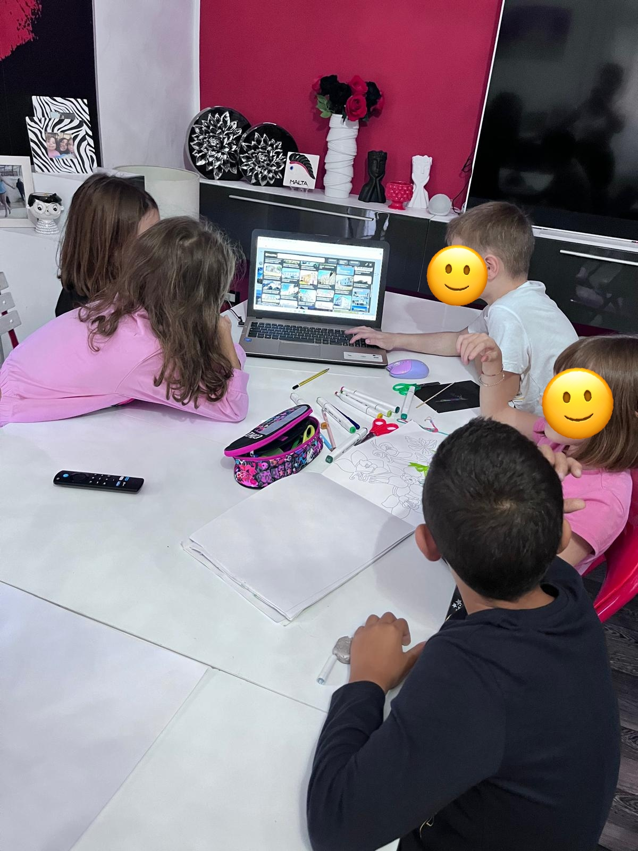

Slide 20

… la SITOGRAFIA
fornita dall’insegnante…

Slide 21



Slide 22
… e tanto AMORE
per il proprio paese !

Slide 23
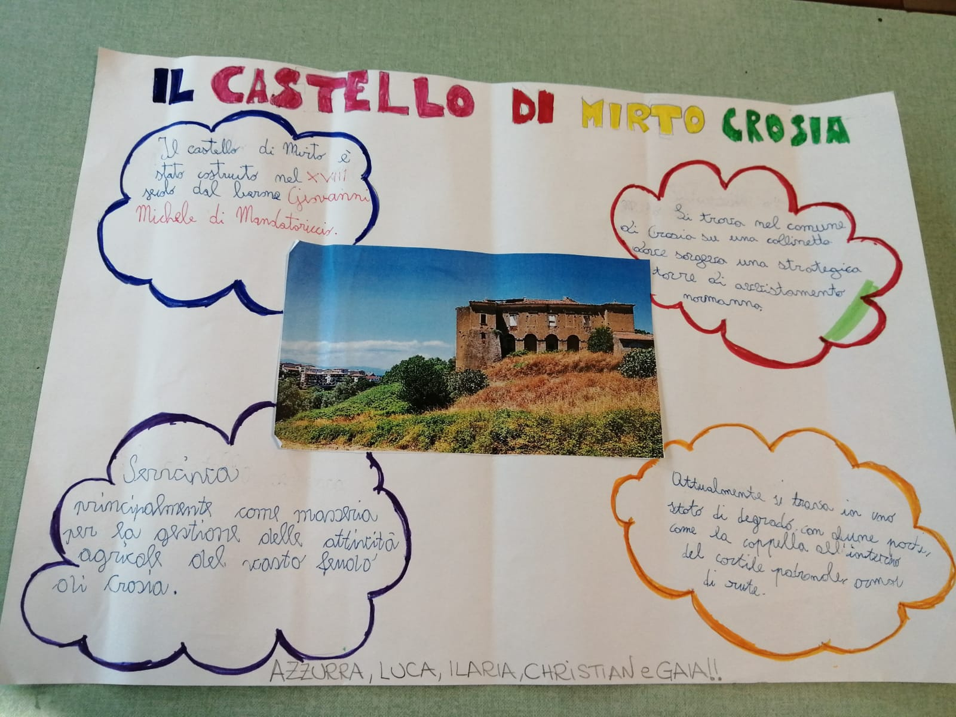

Slide 24
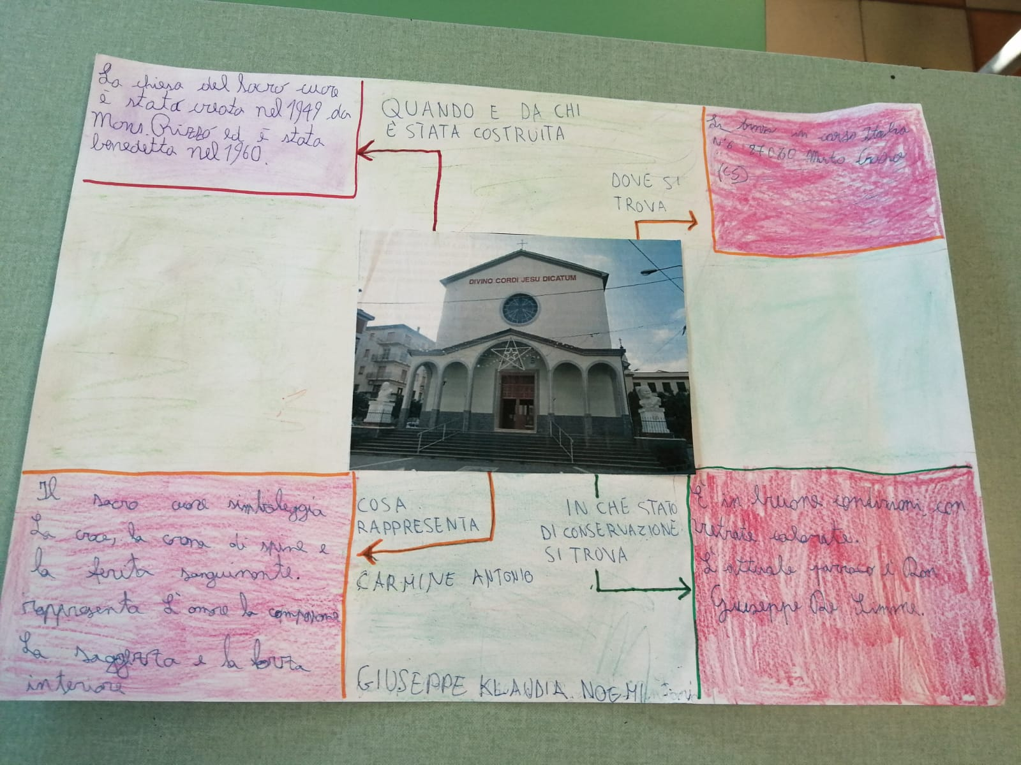

Slide 25
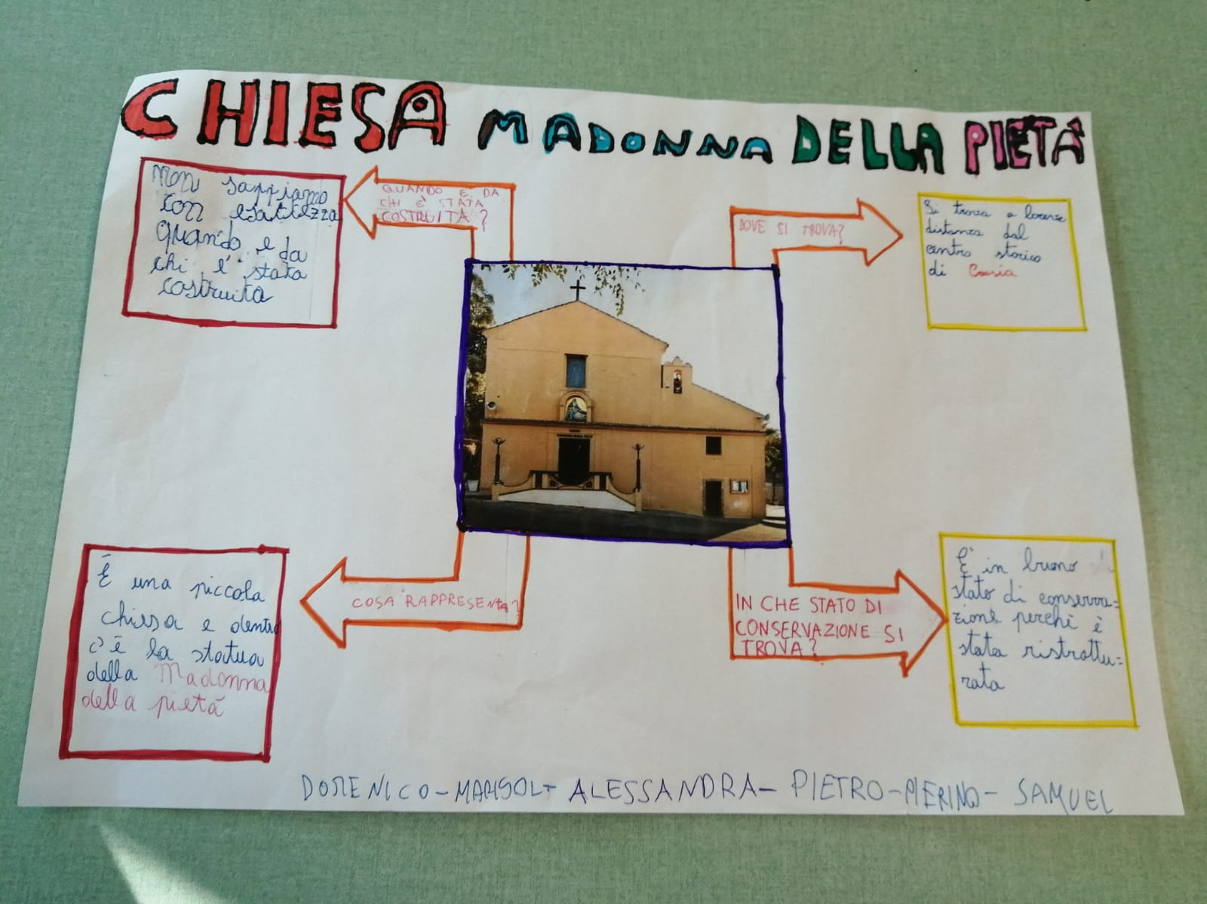

Slide 26
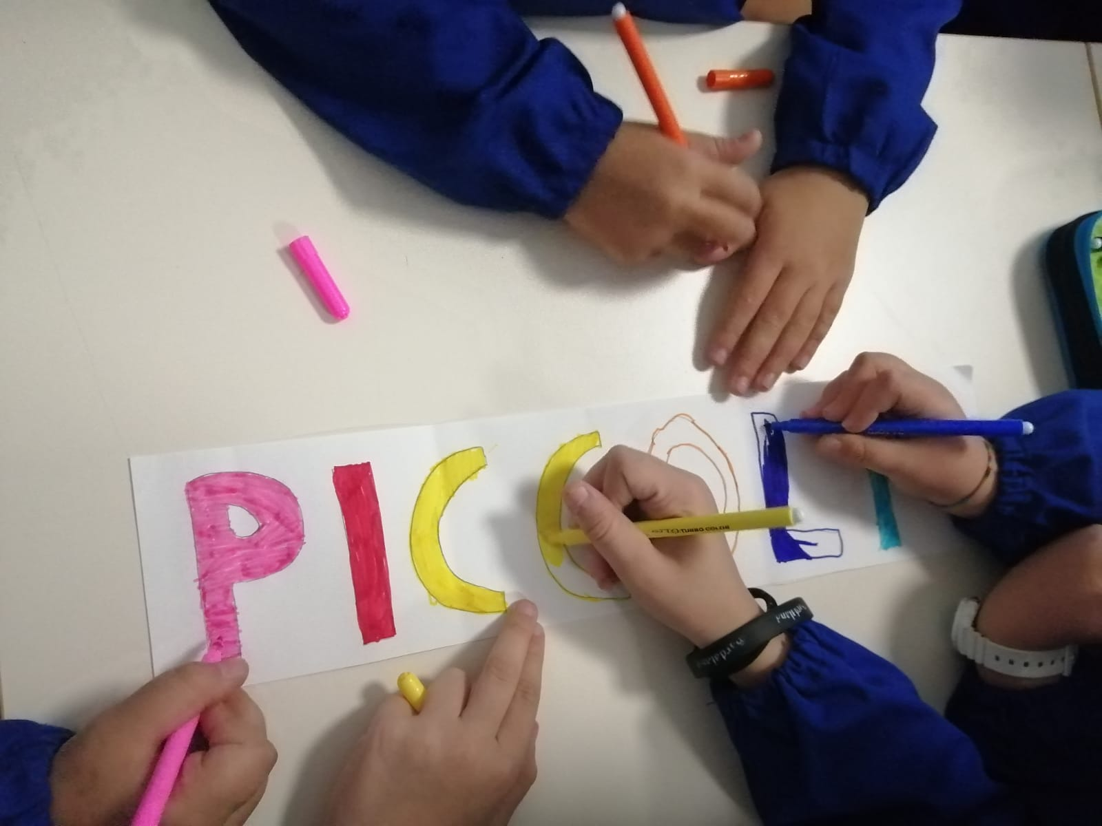
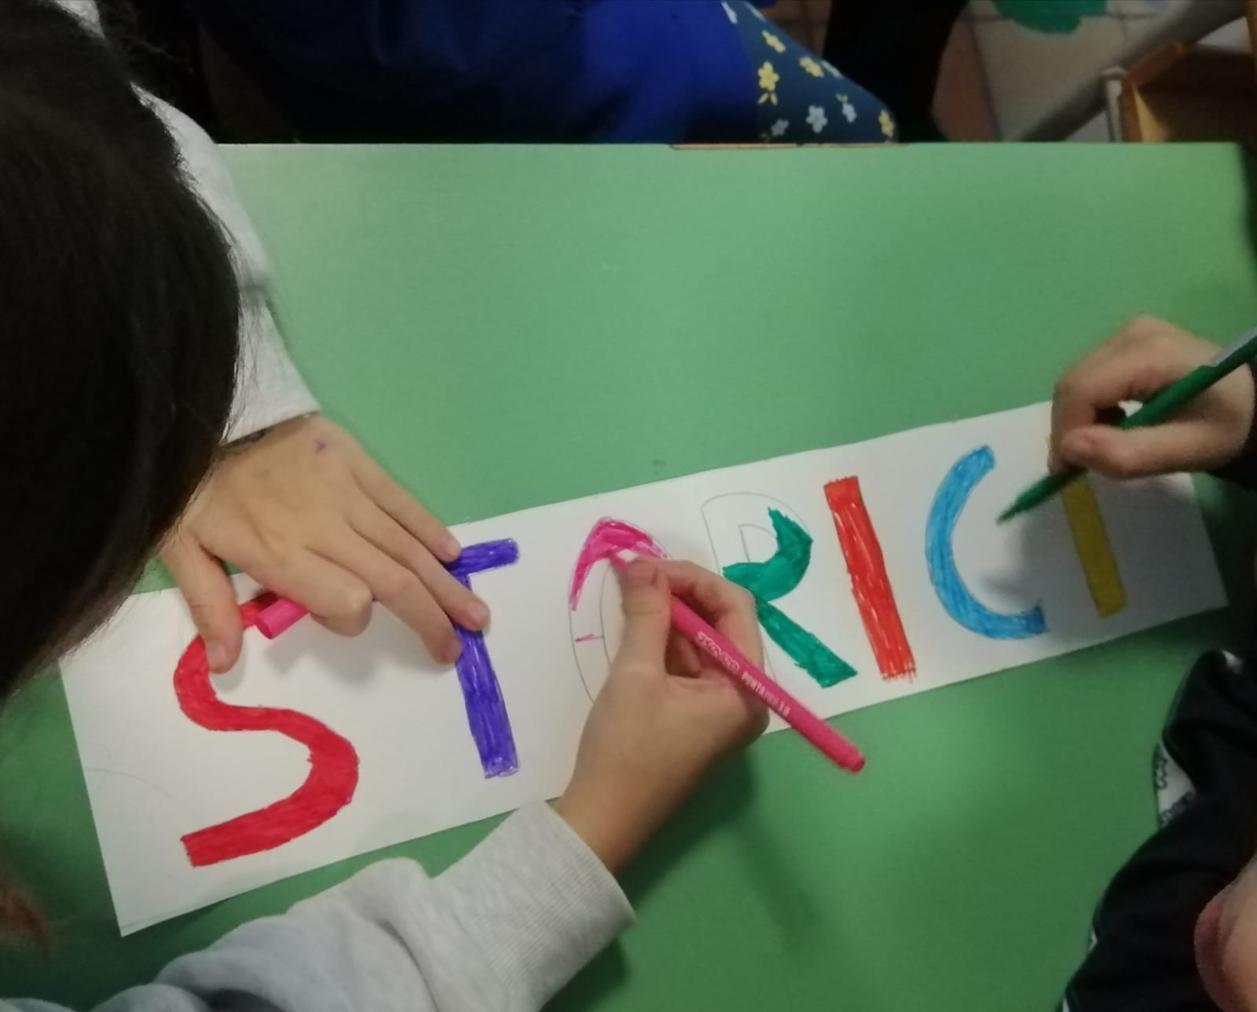
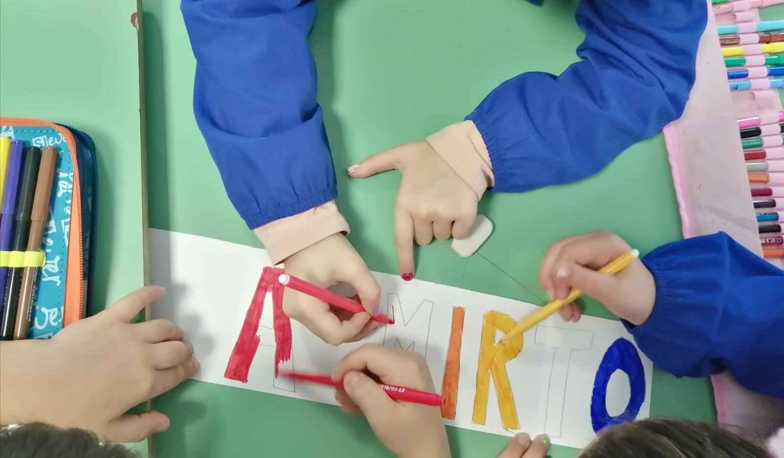

Slide 27
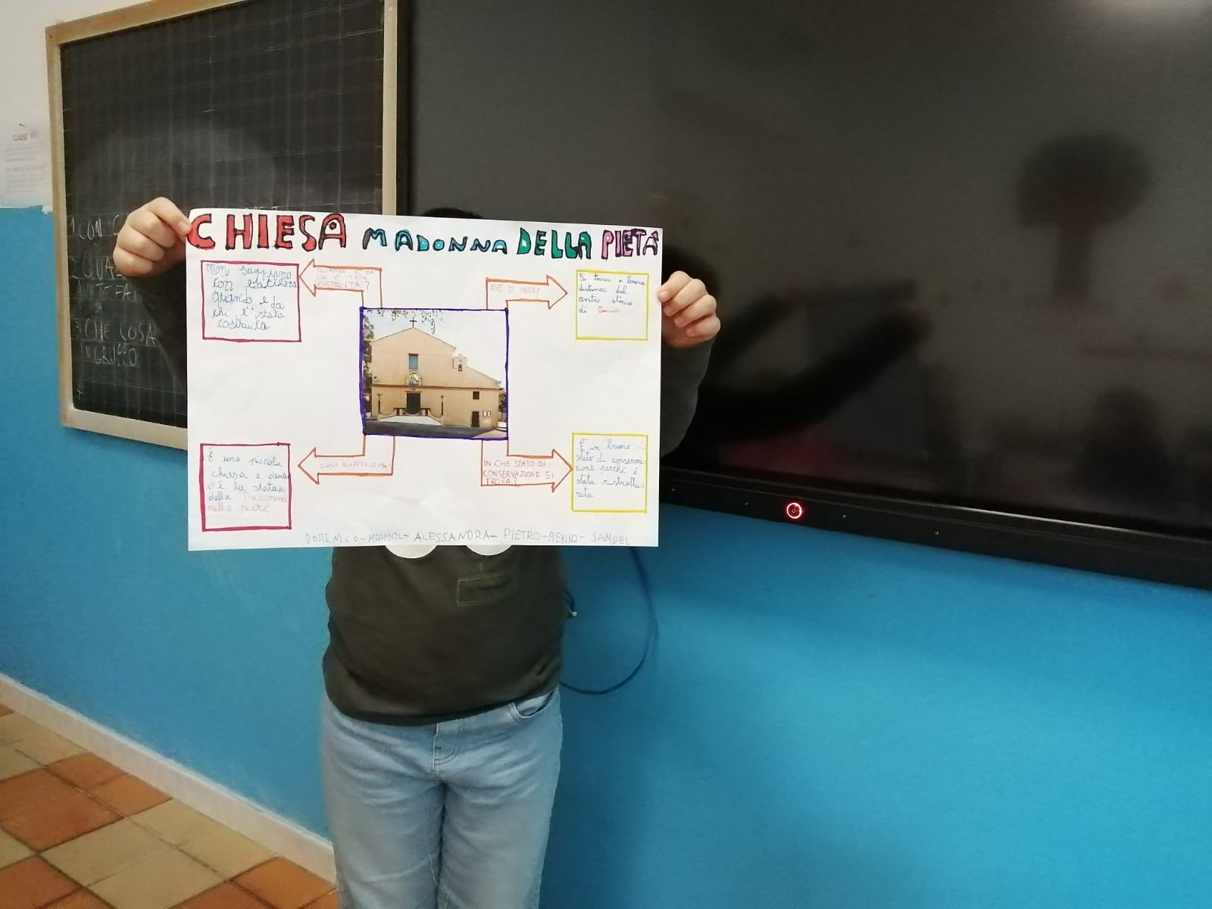
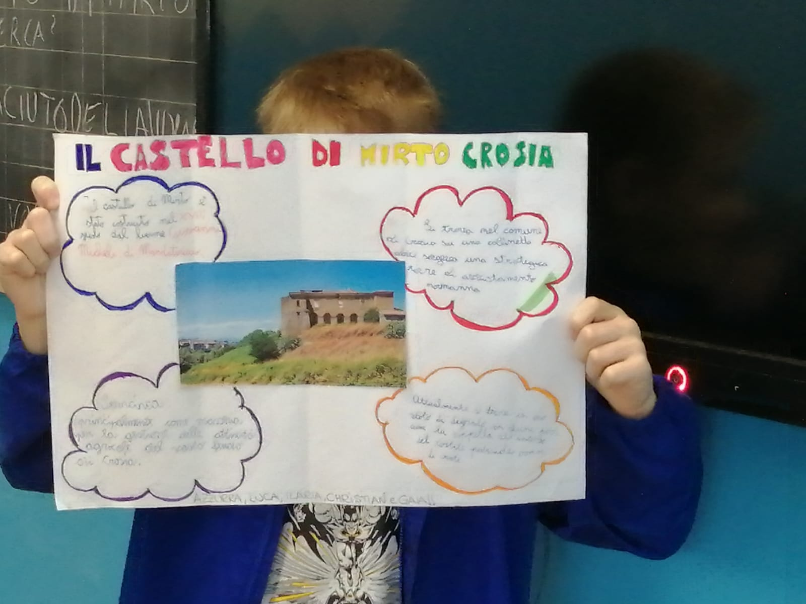

Slide 28
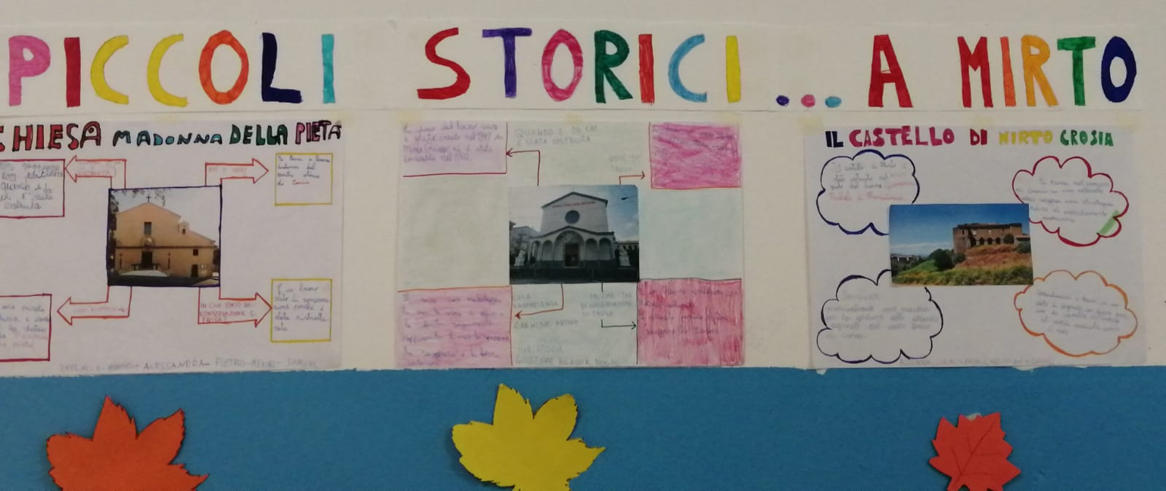

Slide 29
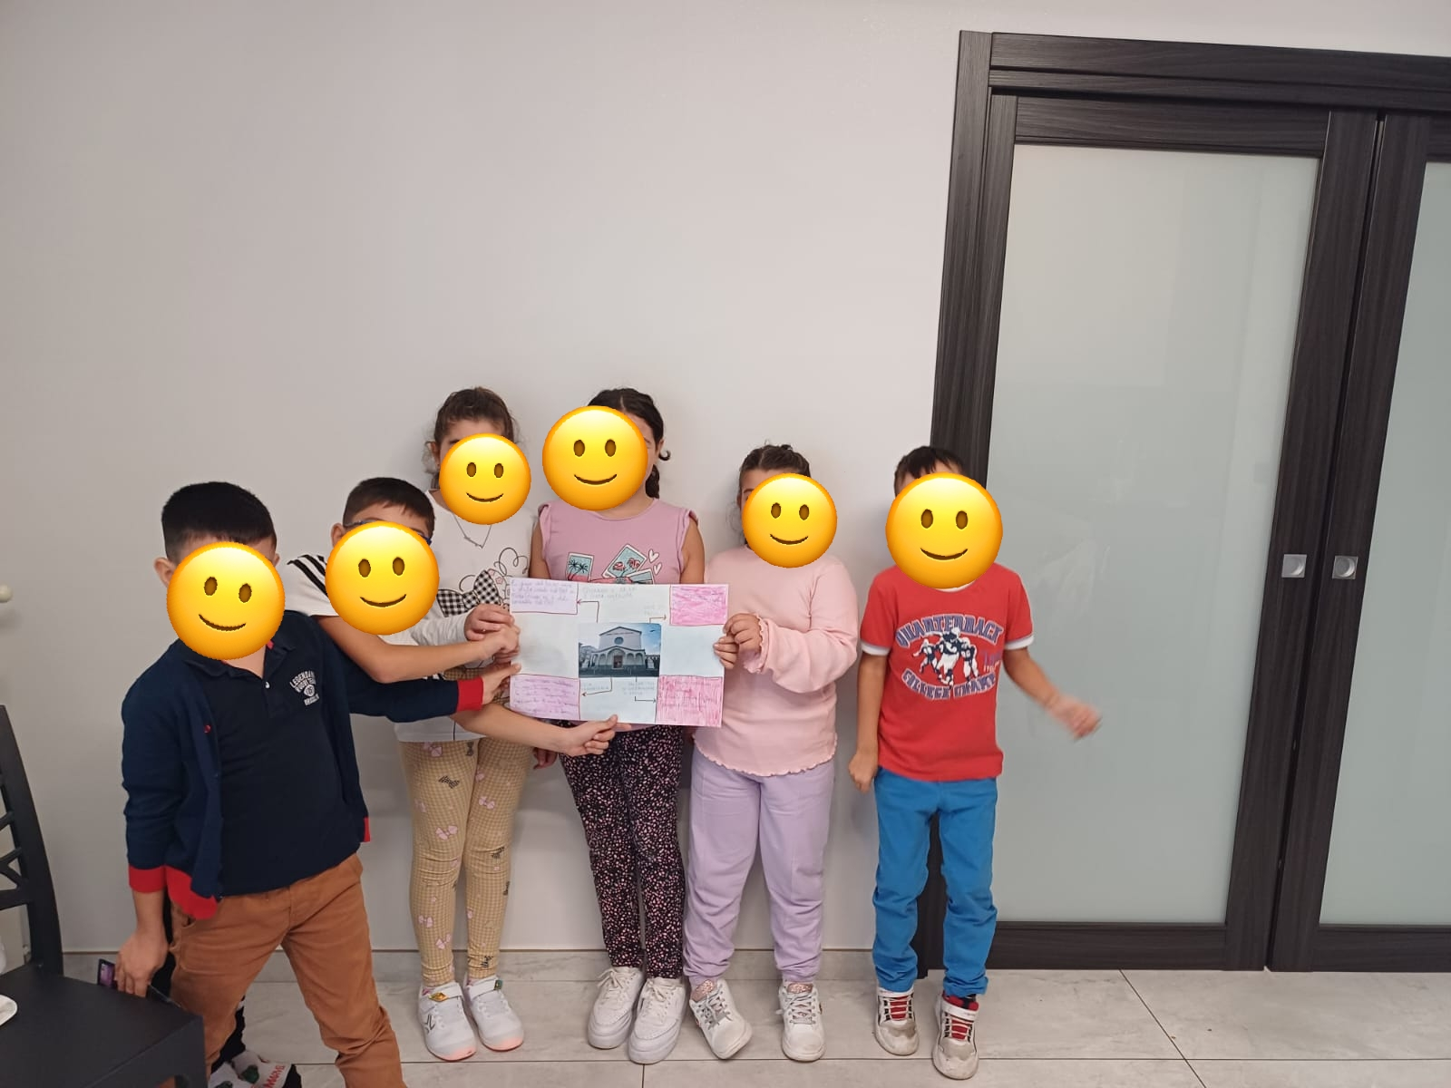

Slide 30
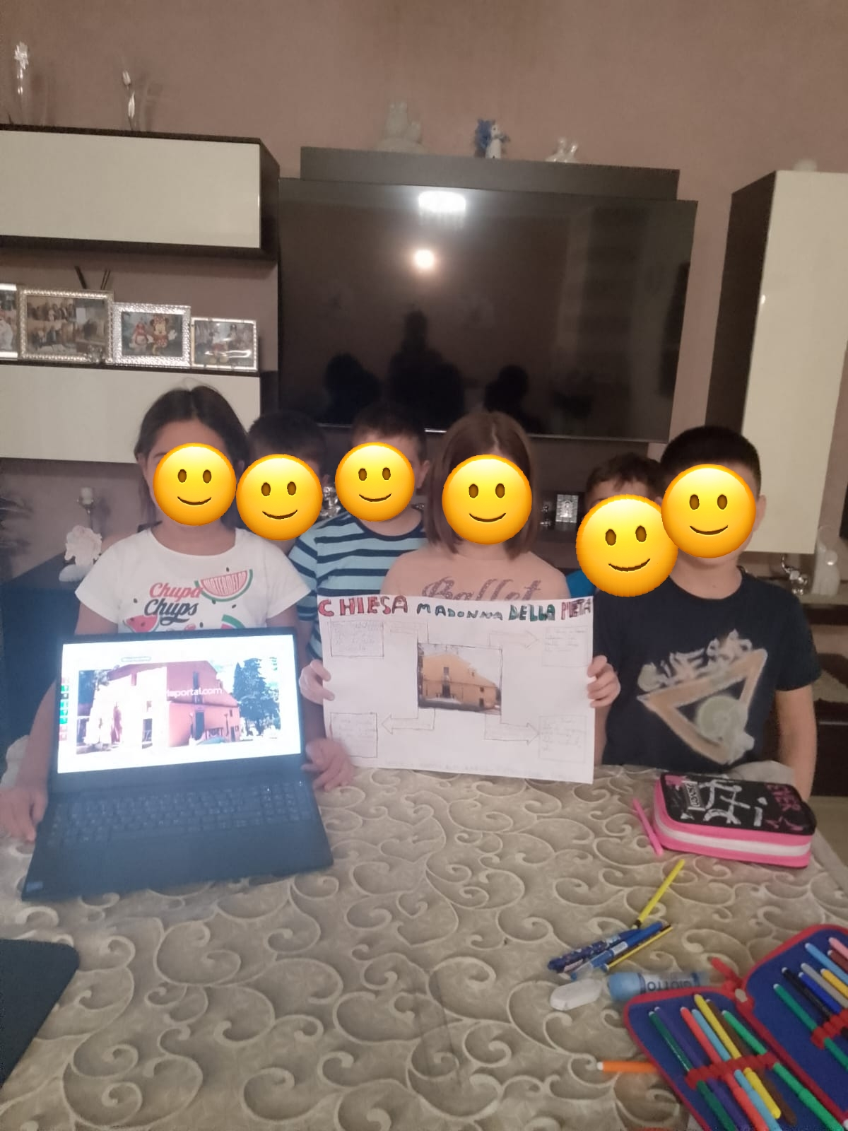

Slide 31
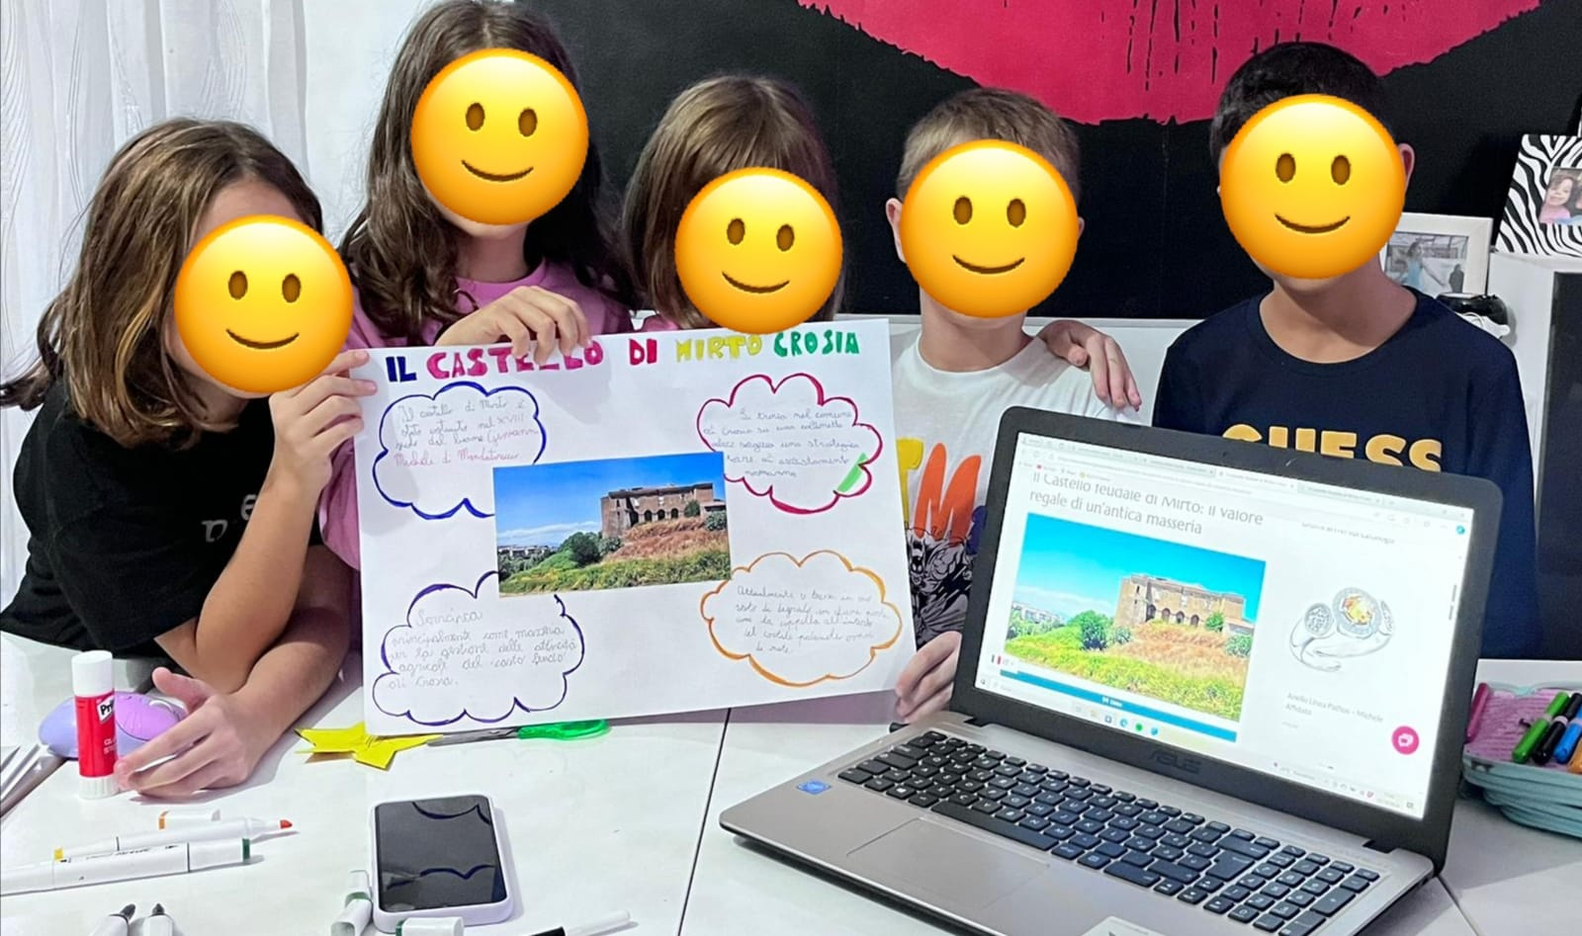

Slide 32
GRAZIE PER L’ATTENZIONE !

